Slide 1
Bredbandsföreningar som möjliggörare
Hur det lokala engagemanget i bredbandsföreningar gjorde bredbandsutbyggnaden på landsbygden möjlig i Västra Götaland

Slide 2
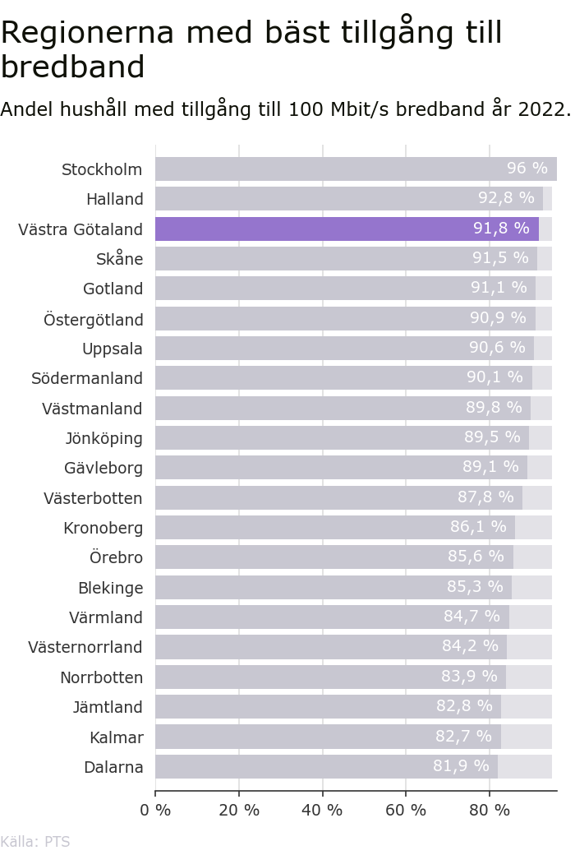
God tillgång jämfört med andra regioner
Västra Götaland sticker ut med landets tredje högsta tillgång till bredband, jämfört med andra län.
Region Stockholm är den enda regionen som når det nationella bredbandsmålet om 95 procents tillgång till 100 Mbit/s-anslutningar.
Jämför vi kommunerna i Västra Götaland med resten av landet placerar sig Göteborg som nummer 5 av 290 kommuner, medan Bengtsfors ligger på plats 276.
Notes:
Hämta grafen som:
png: https://newsworthy.s3.amazonaws.com/robot-writer/charts/750361182.png
svg: https://newsworthy.s3.amazonaws.com/robot-writer/charts/750361182.svg

Slide 5
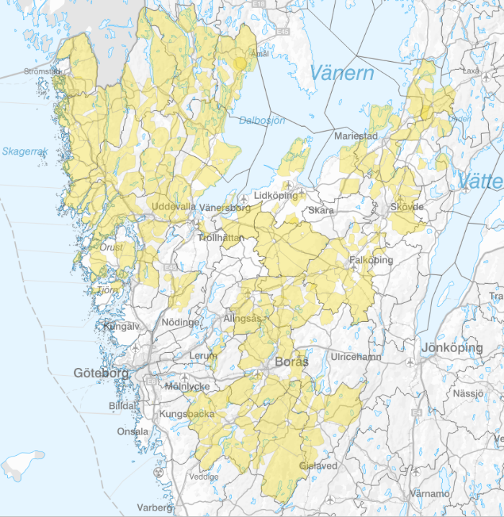
Fiberföreningarnas utbredning i Västra Götaland.
En mycket stor andel av fiberutbyggnaden på landsbygden har gjorts av fiberföreningar.

Slide 6
Hur började det?
Fiberföreningar startade på många håll i början av 2000-talet
Västra Götaland startade 2007 en samrådsgrupp, UBit, för att främja all typ av bredbandsutbyggnad
En mängd informationsmöten hölls i bygdegårdar mm. VGR deltog på mer än 165 möten. Även byNet och Telia deltog aktivt på mötena.

Slide 7
Varför fortsatte det?
Västra Götaland instiftade ett eget stöd 2011. Beslut om 150 Mkr under fem år. Med krav på lika mycket från berörda kommuner. Stödet finns fortfarande kvar.
Arbetet med informationsmötena har fortsatt hela tiden.
UBit-gruppen har varit aktiv hela tiden.
Långsiktighet, intensitet och uthållighet är ledorden.
Ofta ett gott och aktivt samarbete mellan fiberföreningar och kommuner/stadsnät.

Slide 8
Vad skiljer Västra Götaland från andra län?
Engagerade medarbetare på VGR och Länsstyrelsen
Det regionala stödet
Västra Götaland har varit region sedan 2000

Slide 9
Var finns fiberföreningarna?
I glest befolkade kommuner, inte så många nära Göteborg.
Varför?

Slide 10
Hur ser framtiden ut för fiberföreningarna?
Ägande
Drift och förvaltning
Efteranslutningar och utökningar
Engagemang i styrelsen
Krav på nätägare från EU, staten och PTS mm

